Slide 1


Charla / Presencial
Prevención de riesgos
en trabajos en altura – Carpintero en obra

Slide 2

Objetivos
OBJETIVO:
PÚBLICO OBJETIVO:
Conocer las diversas superficies utilizadas para realizar trabajos en altura en labores de carpintería y las medidas preventivas que deben considerarse.
Ser trabajador de empresas que se encuentra adheridas a la ACHS.

Slide 3
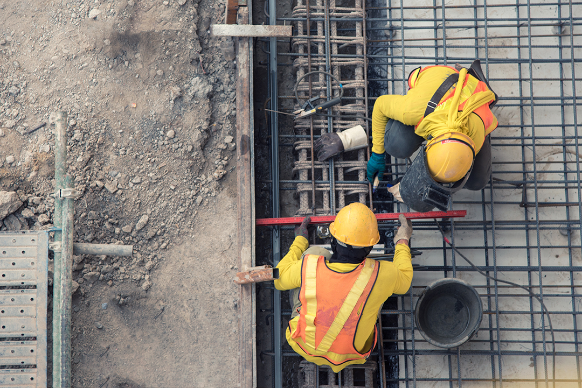
Introducción
El realizar trabajos de moldaje es una de las actividades más riesgosas en el rubro Construcción, por la exposición a caídas de altura de los trabajadores, generando la mayor cantidad de accidentes con consecuencias graves o fatales, debido a la energía con la que impactan los cuerpos, producto de la caída libre.

Slide 4
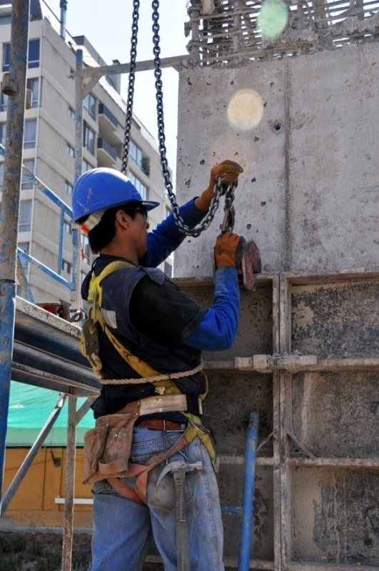
Faenas de moldaje y sus riesgos
Carpintero de moldaje
Trabajador especializado en la elaboración, construcción, montaje y desmontaje de moldajes metálicos, de madera o de otros materiales para modelar el hormigón armado y construir elementos estructurales muros, pilares, losas, vigas, etc.
Tareas que realiza:
  Instala puntales, vigas y placas de moldaje de losa.
  Instala moldajes y puntales de moldaje de muro.
  Descimbra.
  Realiza mantención a elementos de moldajes.

Slide 5
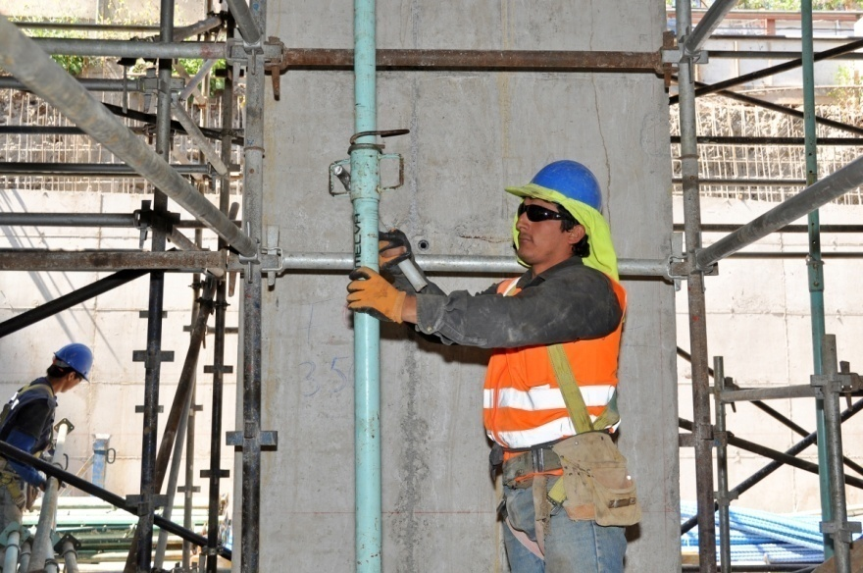
Faenas de moldaje y sus riesgos
Carpintero de moldaje
Incidentes típicos en faenas de moldaje:
Caída de personas desde altura durante la instalación del moldaje, al caminar o trabajar cerca de shaft.
Caída por los moldajes de losas de escalera.
Caída desde andamio.
Atrapamiento o golpes por la caída de material sobre las personas por apilado incorrecto; durante el transporte y recepción del material; durante los trabajos de descimbre.

Slide 6
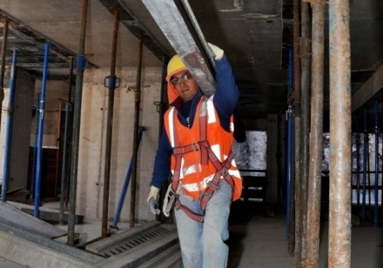
Faenas de moldaje y sus riesgos
Carpintero de moldaje
Incidentes típicos en faenas de moldaje:
Proyección de partículas a los ojos.
Sobreesfuerzos por carga de elementos pesados.
Contacto con objetos o superficies abrasivas.
Contacto con productos químicos (desmoldante).
Ruido por la herramientas.
Cortes al utilizar las sierras circulares o cepilladoras.

Slide 7
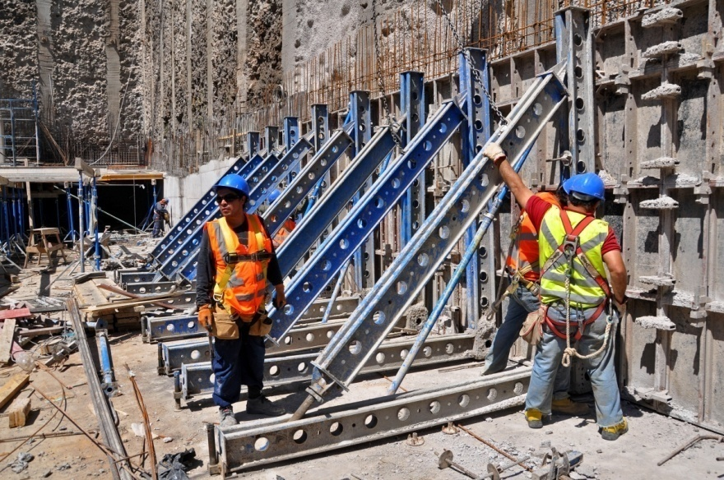
Fanas de moldaje y sus riesgos
Carpintero de moldaje
Incidentes típicos en faenas de moldaje:
Caídas a causa de superficies mojadas o húmedas.
Pisar sobre objetos punzantes.
Contacto con energía eléctrica.

Slide 8
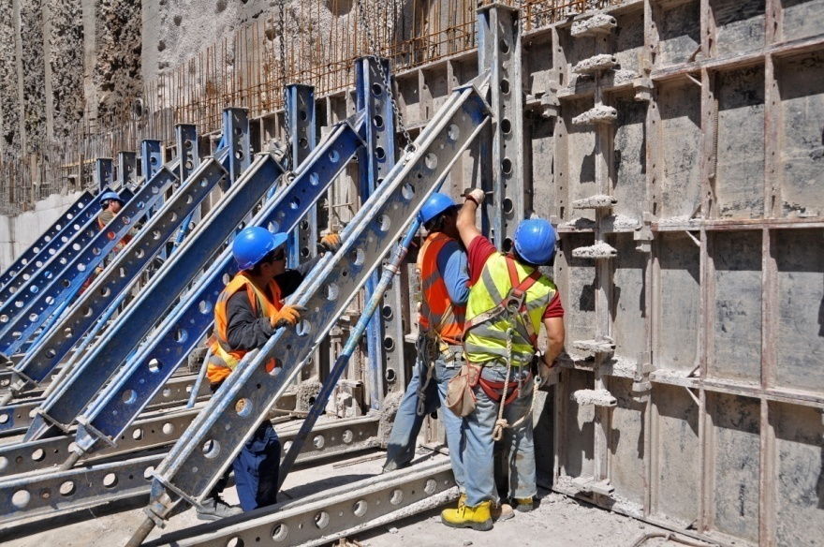
Medidas preventivas en labores de moldaje
Carpintero de moldaje
Asegurar alzaprimas para evitar caídas o derrumbes de la losa.
Asegurarse que sólo se encuentre el personal autorizado a realizar la instalación de moldajes de muro y losas.
Utilizar plataformas en volado por los perímetros exteriores de la edificación calculadas para la instalación de moldajes.
No sobrecargar las superficies de trabajo.

Slide 9
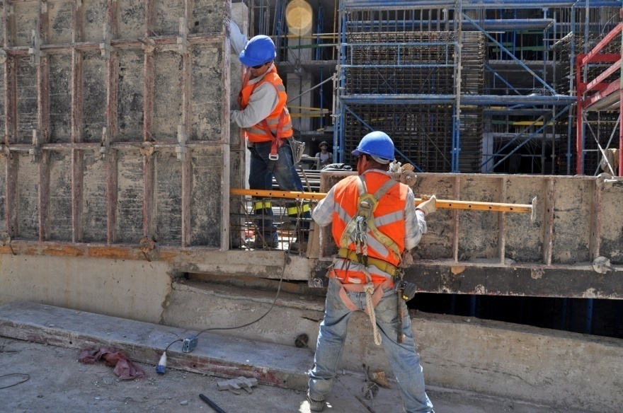
Medidas preventivas en labores de moldaje
Carpintero de moldaje
Se evitará permanecer cerca de las zonas de cargas durante las operaciones de levantamiento y transporte de materiales.
Tiene que procurar mantener el orden y la limpieza de su lugar de trabajo.
Respetar las zonas de acopio, tanto de material a utilizar como de restos de materiales.
Cuando los moldajes estén montados, el supervisor debe comprobar su estabilidad y el estado de las alzaprimas antes de acceder a los mismos.

Slide 10
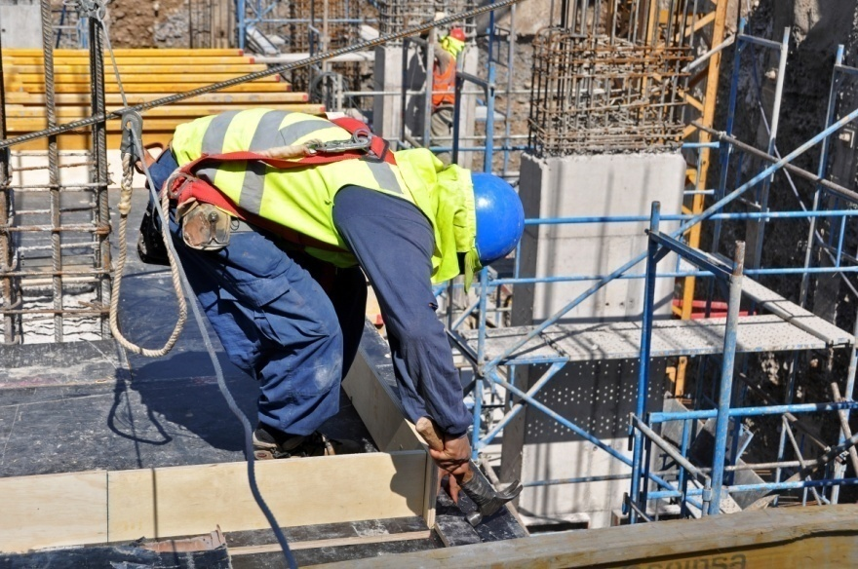
Medidas preventivas en labores de moldaje
Carpintero de moldaje
Asegurarse el buen estado de la máquina a utilizar.
No deberá anular las protecciones de las máquinas.
El desprendimiento de los tableros se ejecutará con una pieza metálica, operación que se llevará a cabo desde una zona ya descimbrada (piso interior).
Las fuentes de ruido se situarán cuanto más aisladas y alejadas de las personas mejor, haciendo uso de protectores auditivos en caso necesario.

Slide 11
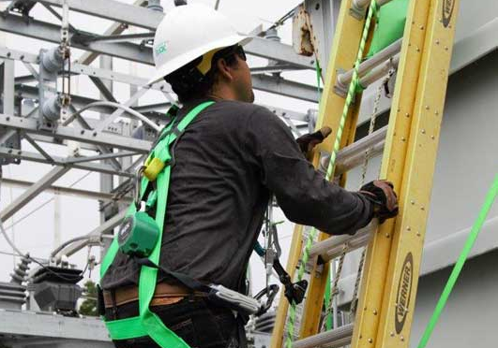
Medidas preventivas en el uso de escalas
Carpintero de moldaje
Uso de escalas:
Se distinguen 2 tipos más usados en el rubro construcción: de madera y metálicas.
Deben afianzarse en su punto superior y/o inferior para evitar su desplazamiento.
Deben sobrepasar 1m del lugar donde se quiere llegar.
No subir 2 personas al mismo tiempo.
No subir o bajar con las manos ocupadas.

Slide 12
Medidas preventivas en el uso de escalas
Carpintero de moldaje
Subir herramientas en cinturón portaherramientas o izar en un balde.
Bajar de frente a ellas.
Mantener inclinación adecuada.
En las escalas de madera, los travesaños no tendrán nudos.
Las escalas metálicas no deben presentar abolladuras, deformaciones o fisuras.
Apoyar sobre suelos estables, contra una superficie sólida y fija, de forma que no se pueda resbalar.

Slide 13
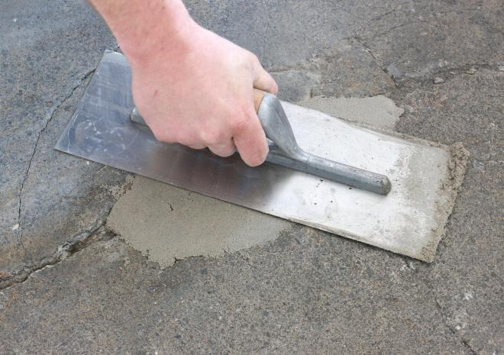
Medidas preventivas al borde de shaft
Carpintero de moldaje
Se recomienda cubrir completamente el shaft con estructuras resistentes y fijas, para evitar desplazamientos.
Las cubiertas de shaft no deben ser usadas como zonas de acopio de materiales.

Slide 14
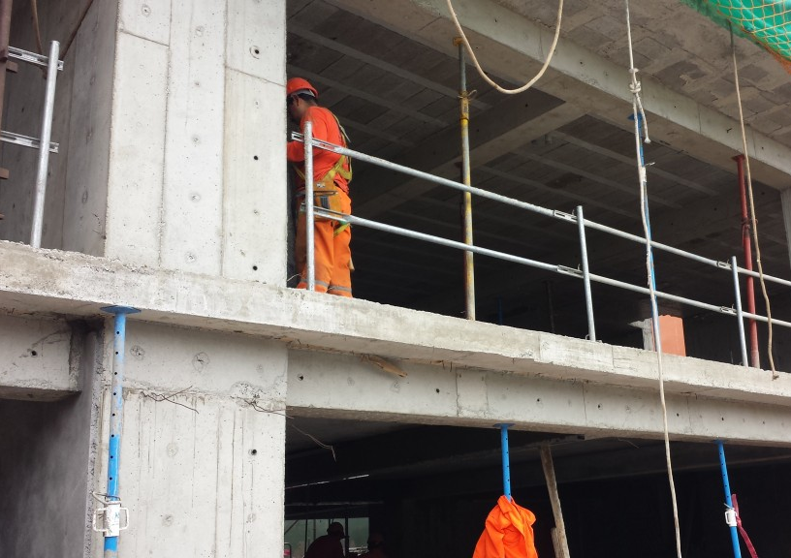
Medidas preventivas al borde de vanos
Carpintero de moldaje
Deben ser protegidos con doble barandas y rodapiés.
Señalizar la existencia del vano y el riesgo de caída de altura.
En caso de realizar trabajos sobre plataformas de trabajo al borde de vanos se debe instalar barandas de doble altura, considerando como nivel cero la plataforma de trabajo.

Slide 15
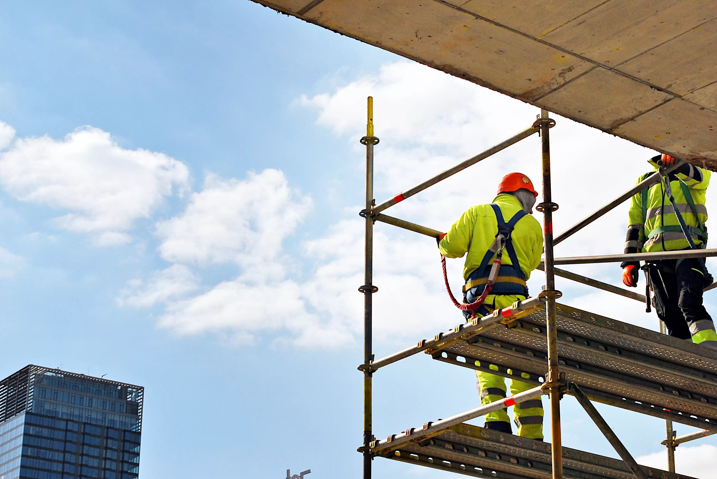
Medidas preventivas al borde de andamios
Carpintero de moldaje
Planificar el trabajo en detalle.
Seleccionar el tipo de andamio.
Antes de utilizar el andamio, inspeccionar al menos una vez por semana y por alguien responsable. Se recomienda dejar tarjetas de advertencia que indiquen su uso aprobado o no.
Armar el andamio en terreno firme y si es necesario repartidores de carga, idealmente nivelados o sino utilizar niveladores.

Slide 16
Medidas preventivas al borde de andamios
Carpintero de moldaje
Mantener verticalidad y horizontal aplomada.
Evitar volcamiento del andamio autosoportante, para ello la altura no debe exceder de 4 veces el lado menor de la base en montajes interiores y de 3 veces el lado menor en montajes exteriores. Esto se conoce como la Regla de auto sustentabilidad.
Cuando existan condiciones climáticas desfavorables como la nieve, hielo, viento y lluvia no se deben utilizar los andamios.

Slide 17
Medidas preventivas al borde de andamios
Carpintero de moldaje
Señalizar siempre las áreas adyacentes del lugar donde estará ubicado, tanto en su montaje, uso y desmontaje, evitando que peatones sean golpeados.
Armar por etapas, dejándolo completamente armado antes de seguir al siguiente nivel.
Sobre los 1,8 metros es obligatorio el uso de arnés de seguridad tipo paracaídas y cuerda de vida, para mantenerse siempre anclado en el montaje, uso y desmontaje.

Slide 18
Medidas preventivas al borde de andamios
Carpintero de moldaje
El desmontaje se debe iniciar desde la parte superior, a la inversa que el montaje.
Las plataformas de trabajo deben ser de material antideslizante y fijarse a los travesaños, nunca utilizar tablones de pino insigne y al utilizar madera, esta debe traslaparse y arriostrarse a la estructura.
Sobre los 1,8 m. los andamios deben tener baranda a 1 m. de la superficie de trabajo y otra intermedia, más rodapié en los cuatro costados.

Slide 19
Medidas preventivas al borde de andamios
Carpintero de moldaje
Siempre se debe acceder a las plataformas de los andamios, a través de escalas por dentro de la estructura y utilizando los tres puntos de apoyo evitando caídas libres y en algunos casos volcamiento de la estructura.
Nunca se deben acumular materiales en los andamios en forma concentrada, sólo los mínimos y que permitan los cálculos de resistencia.

Slide 20
Medidas preventivas al borde de andamios
Carpintero de moldaje
Nunca armar los andamios cerca de conductores eléctricos, se debe establecer una distancia de seguridad mínima de 5 m. Lo mismo aplica para el traslado de los andamios móviles.
No se permite el uso de andamios con partes rotas, dobladas, corroídas o que no aseguren la integridad de la estructura.

Slide 21
Uso de elementos de protección personal
Casco de seguridad con cubrecuello
Guantes
Lentes de seguridad
Zapato de seguridad
Protector auditivo
Ropa de alta visibilidad
Protector solar
Arnés de seguridad

Slide 22
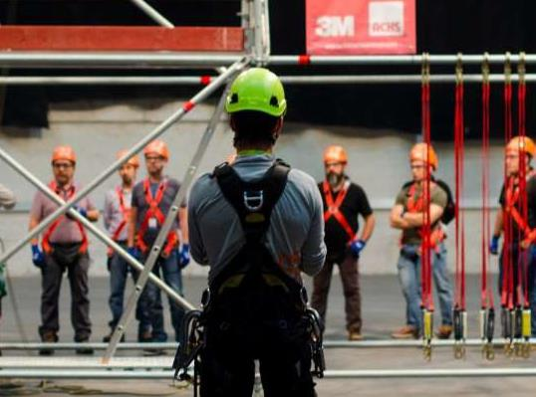
Sistema de protección de caídas
Para realizar cualquier tipo de trabajo en altura en nuestro país, existe una normativa que establece los aspectos técnicos específicos para el uso del arnés de seguridad y sus accesorios, también llamados “Sistemas Personales para Detención de Caídas” (SPDC).
Los principales aspectos a que se refiere esta normativa son:
  La selección adecuada de los Sistemas Personales de Detención de Caídas.
  Recomendaciones para el control de los Dispositivos de Detención de Caídas.

Slide 23
Sistema de protección de caídas
¿Para qué se utiliza un Sistema Personal para Detención de Caídas (SPDC)?
Un Sistema Personal para Detención de Caídas (SPDC) tiene por objetivo reducir el riesgo de lesiones al trabajador que cae.
Deben ser de fácil colocación y ajuste y, por supuesto, deben mantenerse en su posición durante el trabajo teniendo en cuenta factores ambientales, movimientos, posturas de trabajo, etc.
La carga máxima permitida para el uso de estos elementos es de 100 kilogramos.

Slide 24
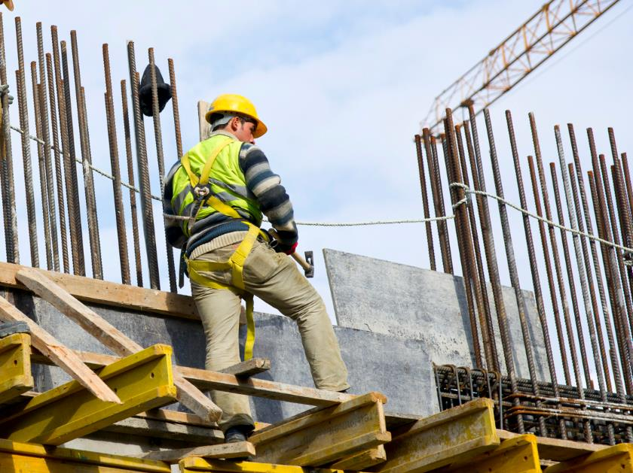
Sistema de protección de caídas
Características comunes de los arneses:
Deben tener características comunes a cumplir respecto a los materiales, diseño y construcción:
El diseño debe permitir su utilización sin molestias injustificables. Las hebillas para el ajuste y cierre deben permanecer accesibles para el usuario y funcionar de manera eficaz.
Cuando se accionen y, una vez ajustados correctamente, no debe ser posible que se abran o aflojen de manera fortuita.

Slide 25
Sistema de protección de caídas
Es recomendable que tenga facilidad de ajuste ya que en muchas ocasiones debemos jugar con la longitud de las cintas dependiendo si requerimos el uso del arnés o simplemente lo llevamos puesto.
Posibilidad para realizar un examen visual de todos los elementos. Las partes metálicas no deben presentar signos de corrosión.

Slide 26
Requisitos para realizar trabajos en altura:
1
2
3
4
5
No se debe a los trabajadores con impedimentos físicos en puestos de trabajo que pueden significar un riesgo para su integridad física.
Los trabajadores se deben someter a un examen médico para acreditar que están aptos para trabajar en altura física.
Se prohíbe a los trabajadores presentarse en estado de intemperancia, estado pos etílico, bajo la influencia de drogas o en estado síquico o psicológico que signifique un peligro para la integridad del trabajador, de sus compañeros o de los equipos.
Los trabajadores deben comunicar a su supervisor cualquier alteración a su estado de salud física o psicológico que signifique una disminución de sus capacidades.
Está prohibido efectuar juegos o bromas durante la ejecución de los trabajos.

Slide 27

Conclusión
La realización de trabajos en altura implica actuar con responsabilidad y cumpliendo todas las normas establecidas, cualquier error o incumplimiento de estas, puede significar un riesgo para el trabajador.
Además, la utilización correcta de los equipos de protección personal y los Sistema de detención de caídas, ayudara considerablemente ante
un incidente.

Slide 28



Encuesta de satisfacción – Curso abierto presencial
tinyurl.com/26vbepn4
Escanea este código
O ingresa a este link

Slide 29

Encuesta de satisfacción – Curso cerrado presencial
tinyurl.com/ujnzkjew
Escanea este código
O ingresa a este link

